Slide 1
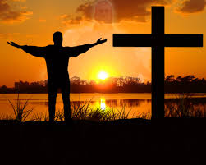
LA ALEGRÍA POR BUSCAR A DIOS
Salmos 112:1-3

Slide 2
CINCO COSAS MÁS DESEADAS POR EL SER HUMANO
Proverbios 3:1-10
Larga vida con paz. Pv 3:2
Buena opinión de Dios y los hombres. V. 4
Corrección y buena dirección. v.6
Buena salud. V.8
Buen estado financiero. V. 9-10

Slide 3
¹Bienaventurado el hombre que teme a Jehová, Y en sus mandamientos se deleita en gran manera.
² Su descendencia será poderosa en la tierra; La generación de los rectos será bendita.
³Bienes y riquezas hay en su casa, Y su justicia permanece para siempre. (Sal. 112:1-3)

Slide 4
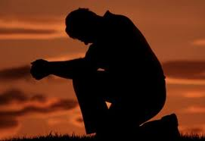
I. ¿CÓMO BUSCAR A DIOS? (v. 1)

Slide 5
1. TEMOR DE DIOS
"Bienaventurado el hombre que teme a Jehová,..." (v.1a)

Slide 6
“Así que, recibiendo nosotros un reino inconmovible, tengamos gratitud, y mediante ella sirvamos a Dios agradándole con temor y reverencia; porque nuestro Dios es fuego consumidor.” (Hebreos 12:28-29)

Slide 7
2. OBEDIENCIA A DIOS (v.1b)
"...Y en sus mandamientos se deleita en gran manera." (v.1b)

Slide 8
"El principio de la sabiduría es el temor de Jehová; los insensatos desprecian la sabiduría y la enseñanza." (Proverbios 1:7)

Slide 9
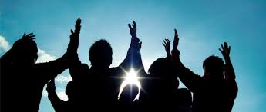
II. ¿QUÉ RECOMPENSAS HAY POR BUSCAR A DIOS (v.2, 3)

Slide 10
Sólo Dios puede prosperar y bendecir tu vida cada día.

Slide 11
Ser un hombre bendecido es vivir llenos del Espíritu Santo que produce cambios profundos en nuestras vidas.

Slide 12
1. BENDICIÓN ESPIRITUAL
a. En nuestra generación
"Su descendencia será poderosa en la tierra; la generación de los rectos será bendita..." (v.2)

Slide 13
CUANDO EMPEZAMOS A BUSCAR A DIOS, NOS DAMOS CUENTA QUE HEMOS SIDO PREPARADOS PARA GRANDES COSAS
Algo grande es ser hijo de Dios
Algo grande es ser nueva criatura
Algo grande es que somos morada de Dios
Algo grande, es que El anhela en nosotros la perfección
Algo grande, es que hagamos las obras que El hizo
Algo grande es ser Sal y Luz del mundo.

Slide 14
1. BENDICIÓN ESPIRITUAL
a. En la eternidad
"Y su justicia permanece para siempre..." (v.3b)

Slide 15
"Justificados, pues, por la fe, tenemos paz para con Dios por medio de nuestro Señor Jesucristo..." (Romanos 5:1)

Slide 16
2. PROVISIÓN MATERIAL(v.3a)
"Bienes y riquezas hay en su casa,..." (v.3a)

Slide 17
"Deléitate asimismo en Jehová, Y él te concederá las peticiones de tu corazón." (Sal.37:4)

Slide 18
La Ansiedad genera:
Apartarnos.
Pelear.
Comer en exceso.
Sexo indebido.

Slide 19
“HOMBRE Bienaventurado, Dichoso,
Feliz"

